Slide 1
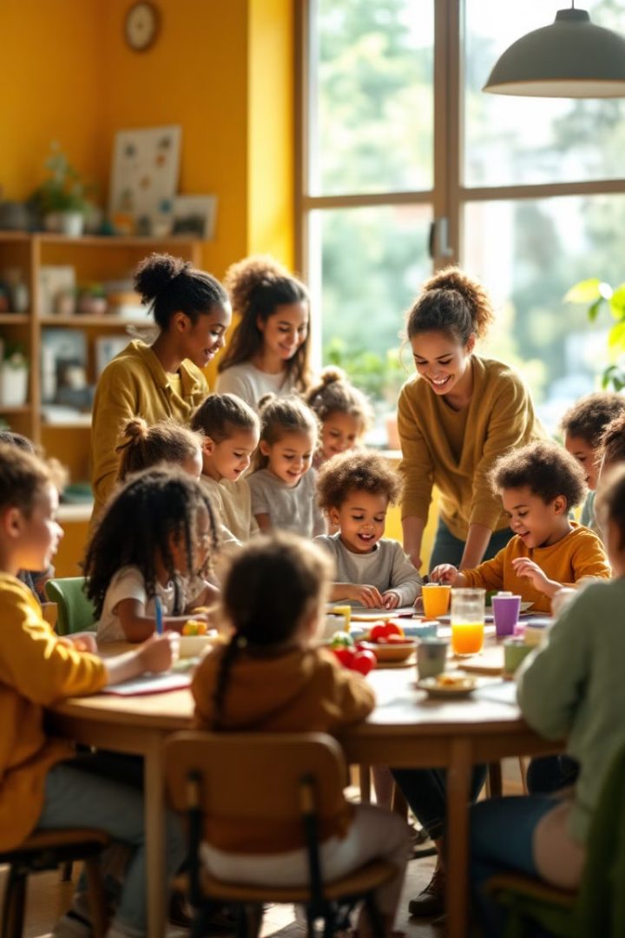
Vzdělávání dětí a žáků
s mentálním postižením
Mgr. Pavlína Davidová, MBA, DiS.
pavlina.davidova@fvp.slu.cz

Slide 2
Typy vzdělávacích institucí
Mateřské školy speciální
Základní školy
Střední vzdělávání
Integrace/Inkluze
Poskytují předškolní vzdělávání dětem s mentálním postižením. Zaměřují se na rozvoj základních dovedností a socializaci.
Běžné základní školy, nebo speciální školy, které nabízejí upravené vzdělávací programy. Respektují individuální potřeby žáků.
Odborná učiliště a praktické školy připravují žáky na budoucí povolání. Rozvíjejí praktické dovednosti.
Začlenění žáků do běžných škol s podporou asistentů pedagoga. Umožňuje společné vzdělávání s intaktními vrstevníky.

Slide 3
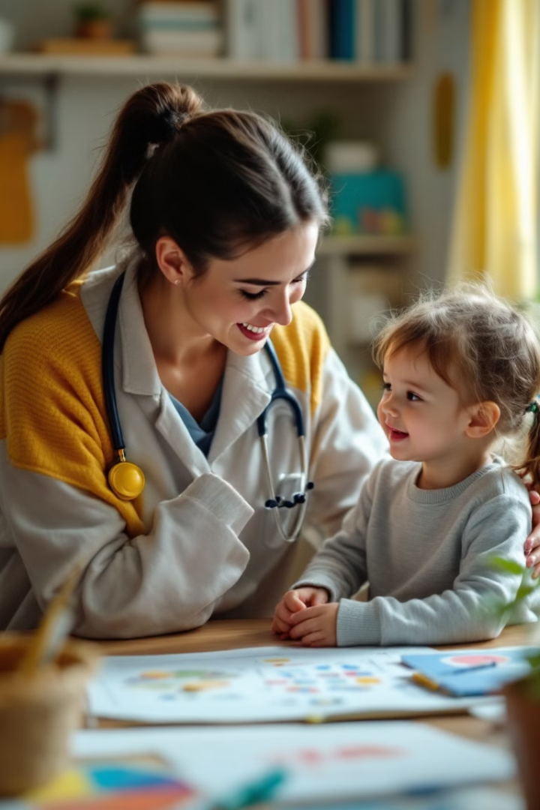
Speciálně-pedagogická centra (SPC)
1
Diagnostika a poradenství
Centra provádějí komplexní diagnostiku. Poskytují odborné poradenství rodičům i pedagogům.
2
Individuální vzdělávací plány
Odborníci pomáhají tvořit IVP. Zohledňují specifické potřeby každého dítěte.
3
Podpora rodin
SPC nabízejí metodickou podporu. Pracují s celým rodinným systémem.
4
Mezioborová spolupráce
Centra koordinují péči mezi školou a dalšími odborníky. Zajišťují komplexní přístup.

Slide 4
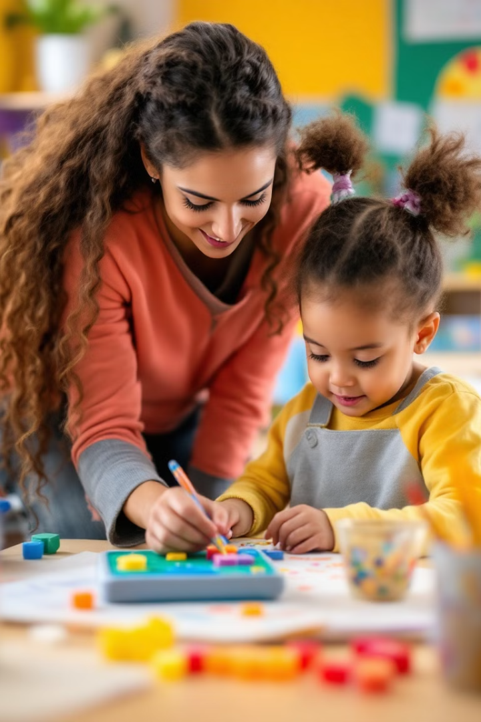
Základní principy vzdělávání žáků s MP
Individuální přístup
Respektování tempa, stylu učení a zájmů žáka. Každé dítě potřebuje jedinečný přístup.
Respektování specifických potřeb
Přizpůsobení prostředí, metod i hodnocení. Soustředíme se na silné stránky.
Multisenzoriální přístup
Zapojení všech smyslů do učení. Komplexní vnímání podporuje zapamatování.
Praktická orientace
Důraz na funkční dovednosti pro běžný život. Učíme to, co žáci skutečně využijí.

Slide 5
Didaktické zásady pro žáky s MP
Aktivita a samostatnost
1
Podpora seberealizace a nezávislosti
Soustavnost a trvalost
2
Pravidelné opakování a upevňování
Přiměřenost a posloupnost
3
Od jednoduchého ke složitějšímu
Názornost a konkrétnost
4
Využití reálných předmětů a situací
Tyto zásady tvoří základ efektivního vzdělávání žáků s mentálním postižením.
Respektování těchto principů pomáhá překonávat kognitivní bariéry.

Slide 6
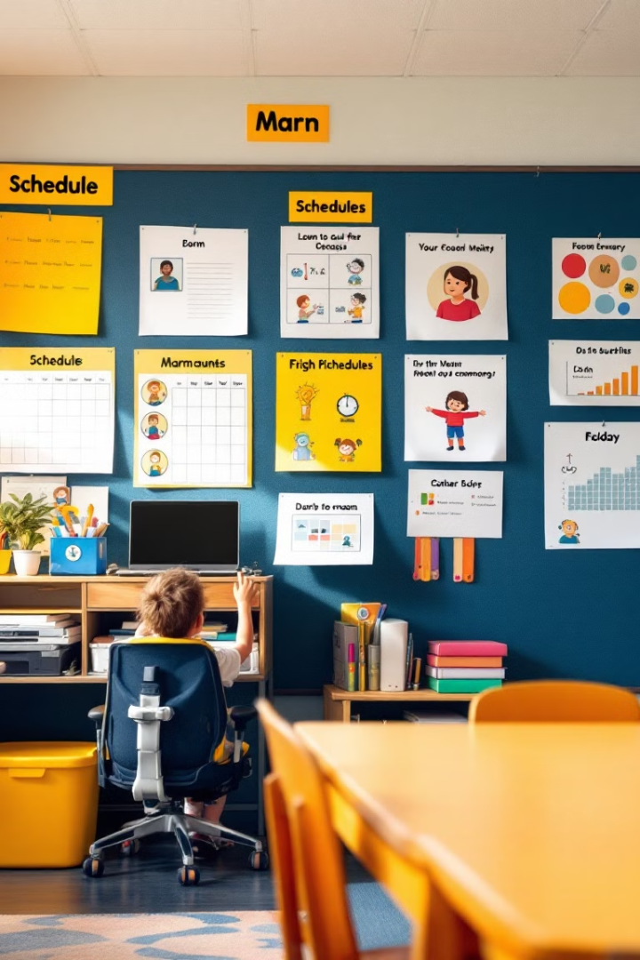
Efektivní výukové metody
Metoda vícenásobného opakování
Systematické opakování v různých kontextech. Pomáhá k fixaci nových poznatků a dovedností.
Strukturované učení
Jasná vizualizace a předvídatelný řád. Snižuje úzkost a podporuje samostatnost.
Didaktické pomůcky
Speciální učební materiály a technologie. Musí být konkrétní a smyslově názorné.
Alternativní komunikace
Systémy jako VOKS, Makaton nebo piktogramy. Umožňují komunikaci i při narušení řeči.

Slide 7
Terapeutické metody
Muzikoterapie
Arteterapie
Ergoterapie
Canisterapie
Využívá hudbu a rytmus k rozvoji. Podporuje komunikaci, emoce a sociální interakce.
Kreativní vyjádření skrze výtvarné techniky. Pomáhá vyjádřit pocity neverbálním způsobem.
Rozvíjí pracovní dovednosti a soběstačnost. Zaměřuje se na praktické činnosti každodenního života.
Terapie za pomoci speciálně cvičených psů. Stimuluje motoriku, komunikaci a emoce.

Slide 8
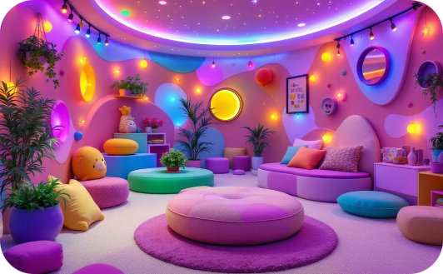
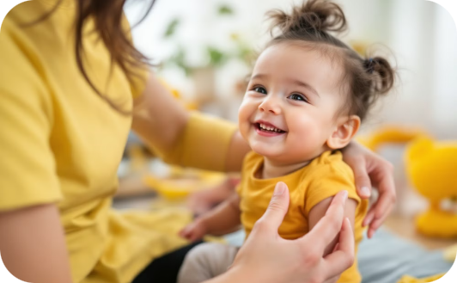
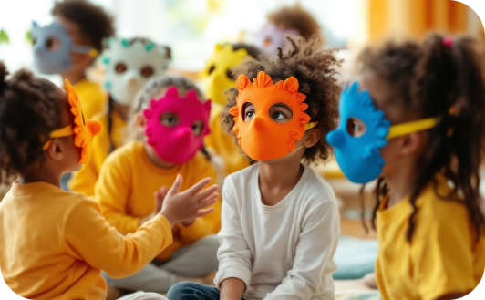
Terapeutické metody
Snoezelen
Bazální stimulace
Dramaterapie
Multismyslové prostředí s různými stimuly. Poskytuje relaxaci i aktivaci podle potřeby.
Stimulace základních smyslových vjemů. Podporuje vnímání vlastního těla a okolí.
Využívá divadelní prvky a rolové hry. Rozvíjí sebevyjádření a sociální dovednosti.

Slide 9
Příklad dobré praxe
Klíčové faktory úspěchu
Výsledky
Použité metody
Zlepšení sociálních dovedností u všech žáků. Snížení předsudků a větší samostatnost žáků s MP.
Spolupráce rodiny a školy. Důkladná příprava pedagogů a pozitivní školní klima.
Projekt "Společně to zvládneme"
Strukturované učení, pravidelná muzikoterapie. Podporované asistenty a speciálními pedagogy.
Inkluzivní projekt na ZŠ v Olomouci. Zapojil žáky s MP do běžných tříd.

Slide 10
Závěr a diskuze
Shrnutí
Výzvy
1
Různorodé možnosti vzdělávání žáků s MP
2
Nedostatek kvalifikovaných pedagogů
4
Diskuze
Příležitosti
3
Otázky a odpovědi
Nové technologie a metody
Vzdělávání osob s mentálním postižením vyžaduje komplexní přístup. Kombinace různých metod a terapií přináší nejlepší výsledky.
Děkuji za pozornost.

